Slide 1
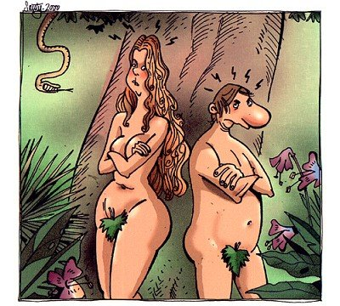
Creación humana (versión andaluza)

Slide 2
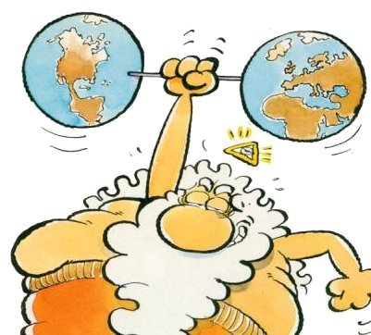
Ar prinsipio to era oscuriá, y Dio, Nuestro Señó, creó la lú. Asín le queó to enfocao, pero no había casi de ná, y era aburrío.

Slide 3
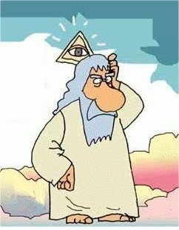
Entonse, Dió se rascó la cabesa, y se dijo: ”¡Joé qué muermo! Ví a creá argo má grasioso”.
Y hiso las planta vegetale, y los yerbajo.
Pero entoavía era soso er mundo, y Dió se jartaba de eshar siesta. Porque Dio aún saburría.

Slide 4
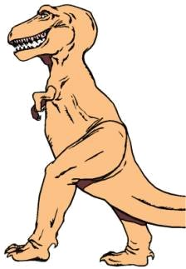
“¡Yastá!, pa no aburrime”, pensó, “haré lo animale, pa que se meneen un poquiyo, y me den argo de chou espestacular”.
Y hiso lo bishos.
Le salieron de tó los tamaño y colore, pelúos, plumaos, carvos, con pata y sin pata, con diente y sin diente, manso y cabrone, y de tó asín en generá.

Slide 5
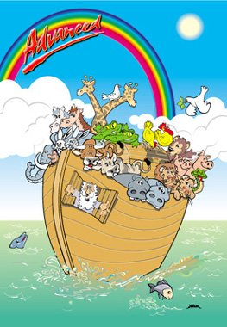
Aluego, pasó que Dió, Nuetro Señó, no sabía cómo repartirlos pol planeta, que era entonse un paraíso terrená bastante apañao, y desidió tiralos a tos ar mar oseánico.
A los que nadaron, los llamó pescaos y setáceos. A los que se cagaron de mieo y se liaron a nadar como locos hasta la orilla, los llamó animale terrestre purmonare. A los que se salieron der agua volando y se escondieron en lo árbole, los llamó pájaro volaore. Y a los que se ajogaron, los llamó cadávere.

Slide 6
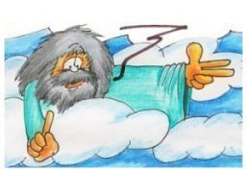
Pero aún asín, Dio, el supremo creadó der universo, se seguía aburriendo. Y por eso, hiso ar hombre.

Slide 7
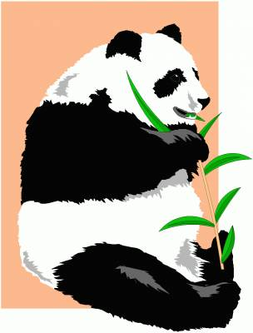
Er hombre estaba solo, y se mataba a pajillas: se refrotaba en los arbole, como un oso, y le salían ronshas ener nabo genitá.

Slide 8
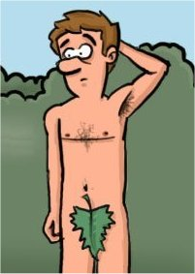
Fué asín que el hombre le pidió a Dió que le hasiera una pareja como lo demás bisho, que estaban tós ennoviaos, meno él.
Dió se compadesió, y le arrancó de cuajo una costilla.
Adán, que ansí se llamaba er tío, se retorsió como un sarmiento. Y si no lo creéi, probá de arrancarse una costilla, y veréi.

Slide 9
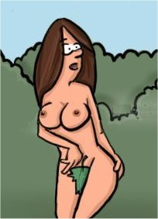
Y con la costilla del Adán, Dio le fabricó una hembra, que se llamó Evarista, pero, familiarmente, la yamaban Eva, pa que fuera má corto.

Slide 10
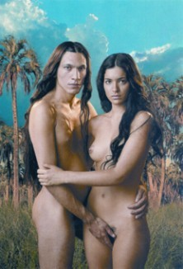
Adán y Eva se jartaban de foyá. Pero como tó lo repetío cansa, el Adán, ar cabo de do año, ya se liaba con toas las mona y las oveja y las marrana del paraíso.
Por lo cuar, la Eva, mu enfadá, le pidió la separasión.

Slide 11
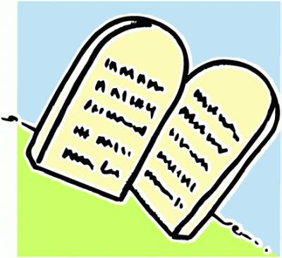
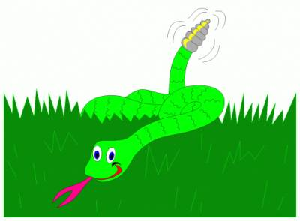
Como no estaban casaos, no se pudieron desepará, y siguieron a lo suyo.
Pero ar cabo der tiempo, el Dió topoderoso, se vorvió aburrí, y se le ocurrió que, pa que no fuera tó tan fásil ener paraíso, se tenía que inventá argo pa darle emosión.
Entonse, se sacó una ley que desía: “to lo cay ener paraíso, se pué comé, meno la serpiente”.

Slide 12
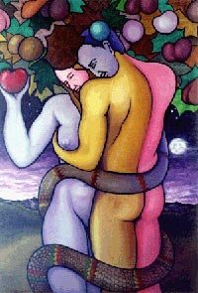
Yestando un día la Eva y el Adán tocándose los guebo, como siempre, debajo de una higuera, aparesío por entre las rama una serpiente gorda, maja y hermosa, que venía a ofreserle una mansana cojonua, golden, pa que la probaran.

Slide 13

El Adán y la Eva, que vieron aquello de una serpeinte con una mansana en la boca, le atisaron un peñaso, y se la hisieron al horno.

Slide 14
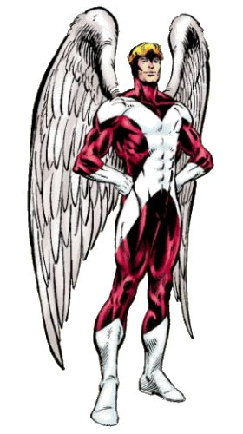
Dió, nuestro Señó, se dio cuenta de que le habían desobedesío y, antonse, mandó un angelote antidisturbio, con porra de fuego y casco de pluma, pa que lo espursara der paraíso terrená, y se fueran a tomar por culo.

Slide 15

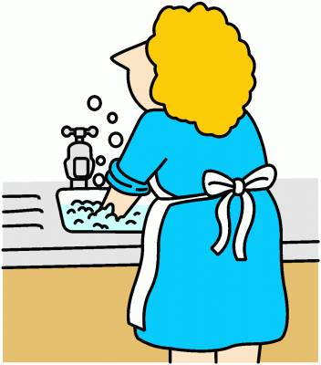
Yahí sacabó la güena vida. La que hay ahora, ya la conoséi ustede. Y no me quiero poné de pesao, pero asín fue la cosa, y, por eso, nos va como nos va, tenemo que trabahá.

Slide 16



Accede a la sección que desees desde aquí:
Propia Creación
De la Red
Dedicatorias | Fechas Especiales | Graciosos
Historia y Arte | Lugares | Musicales
Naturaleza y Ciencias | Política | Reflexión
Religiosos | Románticos | Salud
Dedicatorias | Fechas Especiales | Graciosos
Historia y Arte | Lugares | Musicales
Naturaleza y Ciencias | Política | Reflexión
Religiosos | Románticos | Salud
Si deseas recibir pps periódicamente en tu correo electrónico subscríbete aquí:

